Slide 1
Русская
изба

Slide 3
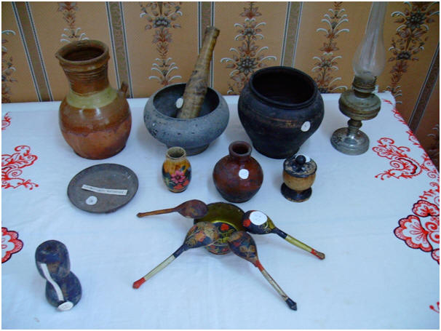
Чугунки, крынка (кувшин), ложки

Slide 4
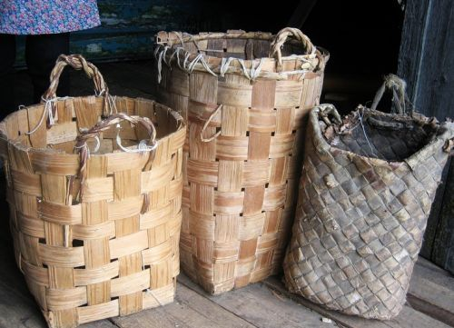

Slide 5
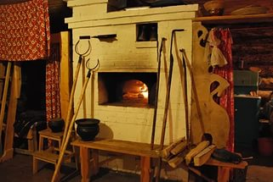
Русская печь, чугунки, ухваты, дрова

Slide 6
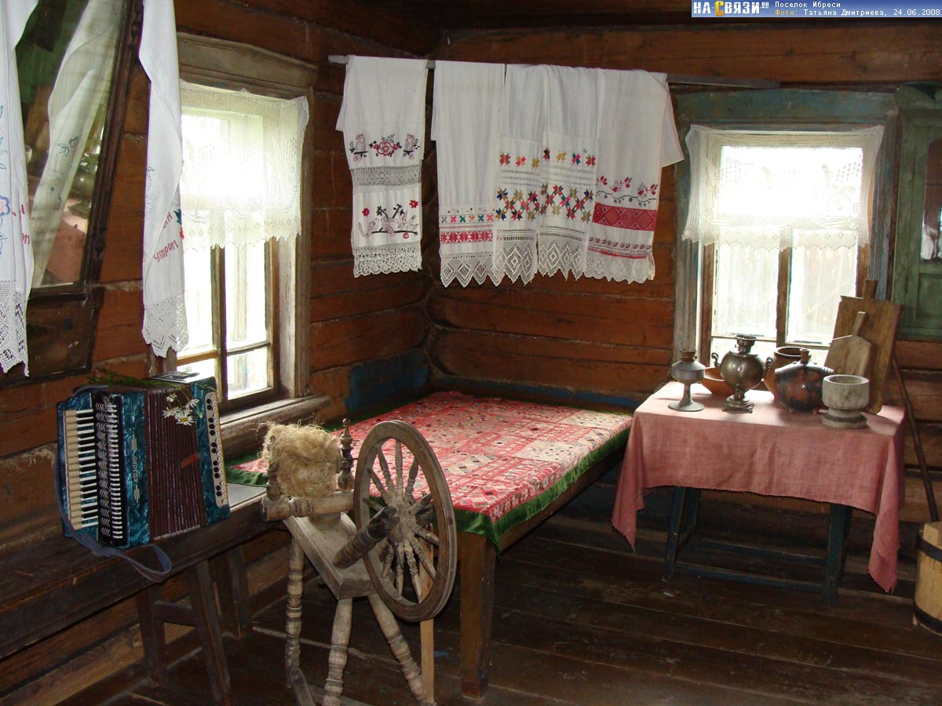
Изба, прялка, баян, стол, самовар

Slide 7
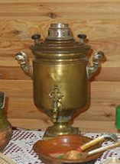
Самовар

Slide 8
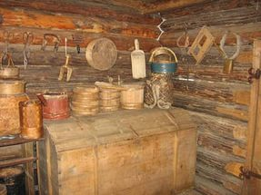
Сундук для вещей, кадушки

Slide 9
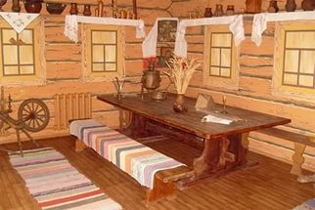
Комната, стол, лавки, прялка

Slide 10
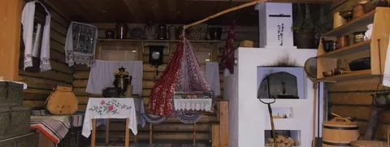
Печь, зыбка, ухват

Slide 11
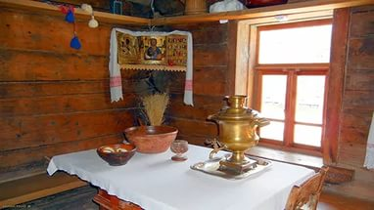
Стол, самовар, иконы

Slide 12
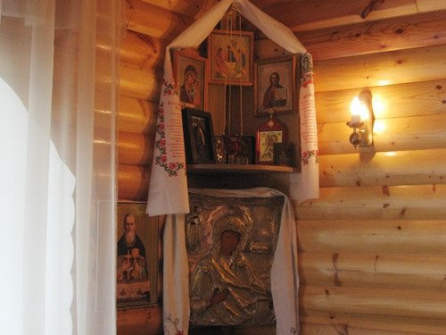
Красный угол

